Slide 1
第七章 第2讲 网络编程基础（下）

Slide 2
目录
套接字概述
TCP/IP协议
套接字基础知识
基本套接字操作
TCP套接字编程
UDP套接字编程
I/O模型

Slide 3
基本套接字操作
网络连接函数
socket 创建套接字
bind 绑定本机端口
connect 建立连接
listen 监听端口
accept 接受连接
recv, recvfrom 数据接收
send, sendto 数据发送
close, shutdown 关闭套接字
getsockname用于获取一个套接字的名字
setsockopt取得和设置套接字选项
getpeername返回与一个套接字相关的远程协议地址

Slide 4
基本套接字操作——socket
功能：取得套接字描述符
语法：# include <sys/socket.h>
int socket (int domain , int type , int protocol);
返回值：成功时返回非负描述符，失败时返回-1。
domain参数指定套接字的协议族（IPv4为AF_INET、IPv6为AF_INET6）；type参数指定套接字的类型（SOCK_STREAM、SOCK_DGRAM或SOCK_RAW）。除非使用原始套接字，否则protocol参数应设为0。
应用示例：
TCP：sockfd = socket(AF_INET,SOCK_STREAM,0);
UDP：sockfd =socket(AF_INET, SOCK_DGRAM,0);

Slide 5
基本套接字操作——bind
功能：指定一定的协议地址到某套接字
语法：# include <sys/types.h>
# include <sys/socket.h>
int bind (int sockfd, const struct sockaddr *addr, socklen_t addrlen);
返回值：成功时返回0，失败时返回-1。
通过指定端口号为8000，让bind选择一个端口号。通过如下方法可指定自动获取IP地址时：
struct sockaddr_in servaddr;
bzero(&servaddr, sizeof(servaddr));
servaddr.sin_family = AF_INET;
servaddr.sin_addr.s_addr = htonl(INADDR_ANY);
servaddr.sin_port = htons(8000);
相关函数：getsockname( )、setsockopt( )

Slide 6
基本套接字操作——listen
功能：进行系统侦听，等待客户连接。
语法：# include <sys/socket.h>
int listen (int sockfd , int backlog);
返回值：成功时返回0，失败时返回-1。
当一个套接字被创建时，在缺省的情况下，它被假设为一个主动的套接字，也就是一个将调用connect的客户套接字。
listen函数将一个尚未连接的套接字转换为一个被动的套接字，指示内核应接收外来的指向这个套接字的连接请求。
第二个参数是指定了未经处理的连接请求队列可以容纳的最最大数目，推荐值应该是5到10。
cat /proc/sys/net/ipv4/tcp_max_syn_backlog查看系统默认值为128。

Slide 7
基本套接字操作——accept
功能：响应连接请求，建立连接
语法：# include <sys/types.h>
# include <sys/socket.h>
int accept (int sockfd, struct sockaddr *cliaddr,
socklen_t *addrlen);
返回值：成功时返回非负socket描述符，失败时返回-1
当本函数被调用时，TCP服务器将从等待队列的前面返回下一个连接。如果该队列为空则在阻塞套接字的情况下服务器进程将转入阻塞状态。
函数成功返回后将返回一个新的套接字描述符，用来表示这个连接。远程主机的信息将由参数cliaddr返回，而该地址结构的大小将由addrlen返回。
相关函数：getpeername()

Slide 8
基本套接字操作——connect
功能：客户端和指定服务器建立连接
语法：# include <sys/types.h>
# include <sys/socket.h>
int connect (int sockfd,
const struct sockaddr *servaddr,
socklen_t addrlen);
返回值：成功时返回0，失败时返回-1。
说明：sockfd是一个由socket函数返回的套接字描述符。第二和第三个参数分别是指向一个套接字地址结构的指针和其大小。
在调用本函数之前，我们并不需要调用bind函数，内核将为我们选择一个端口号和IP地址。本函数不仅可以用来进行TCP连接，而且可以用在UDP中。当对一个UDP套接字使用本函数时，内核仅记录对方的IP地址和端口号，然后直接返回到调用进程

Slide 9
基本套接字操作——write
功能：向一个套接字发送一定字节的数据
语法：# include <sys/types.h>
# include <unistd.h>
ssize_t write (int sockfd, const void *buff,
size_t nbytes);
返回值：返回已成功发送字节数，失败返回-1

Slide 10
基本套接字操作——read
功能：从一个套接字接收一定字节的数据
语法：# include <sys/types.h>
# include <unistd.h>
ssize_t read (int sockfd, void *buff, size_t nbytes);
返回值：返回读到字节数，读到EOF时返回0，失败返回-1
在流式套接字中也使用read和write函数，但其行为和在通常文件I/O时不同。在这里，一个read或write可能发送或接收比所要求量小的数据，但这却不是一个错误。原因是这个调用可能已经到达了套接字在内核中的缓冲区限制。这时只需再次调用read或write就可以了。这种现象在我们调用read时经常发生，而仅当我们的套接字是非阻塞的（见后）时，才会出现在write调用中

Slide 11
基本套接字操作——send
功能：向一个套接字发送一定字节的数据
语法：# include <sys/types.h>
# include <sys/socket.h>
ssize_t send (int sockfd, const void *buff,
size_t nbytes, int flags);
返回值：返回已成功发送字节数，失败返回-1

Slide 12
基本套接字操作——recv
功能：从一个套接字接收一定字节的数据
语法：# include <sys/types.h>
# include <sys/socket.h>
ssize_t recv (int sockfd, void *buff,
size_t nbytes, int flags);
返回值：返回读到字节数，失败返回-1
recv和send函数和标准的read和write函数很类似。唯一的差别就在于其调用的第四个参数。recv和send函数的第四个参数是一个整型的标志位。我们可以以位或的形式包含系统允许的一系列标志，从而设置在这一次I/O的特性。通常情况下这个参数都被置为0，实现普通read和write的功能

Slide 13
基本套接字操作——close
功能：关闭套接字描述符
语法：# include <unistd.h>
int close (int sockfd);
返回值：成功时返回0，失败时返回-1
调用本函数后，参数所描述的套接字将被标记成关闭的。从此该套接字对于对应进程将是不可用的。

Slide 14
基本套接字操作——getsockname
语法：# include <sys/types.h>
# include <sys/socket.h>
int getsockname (int sockfd,
struct sockaddr *localaddr,
socklen_t *addrlen);
返回值：成功时返回0，失败时返回-1。
可能需要使用本函数的情况主要有三个，即成功地连接之后、用端口号0调用bind函数、在调用bind时指定自动获取IP地址。

Slide 15
基本套接字操作——setsockopt
功能：取得和设置套接字选项。
语法：# include <sys/types.h>
# include <sys/socket.h>
int setsockopt (int sockfd, int level, int optname,
const void *optval, socklen_t optlen);
返回值：成功时返回0，失败时返回-1
第二个参数指定系统中解释选项的代码（SOL_SOCKET：一般，IPPROTO_IP：IPv4等）
缺省情况下，一个套接字终止后不能立即用同一端口重启。为解决这个问题，服务器程序中在socket和bind之间通常应该用setsockopt函数设置选项SO_REUSEADDR：
int opt=1;
setsockopt (sockfd, SOL_SOCKET, SO_REUSEADDR,
&opt, sizeof (opt));

Slide 16
基本套接字操作——getpeername
功能：返回与一个套接字相关的远程协议地址
语法：# include <sys/types.h>
# include <sys/socket.h>
int getpeername (int sockfd,
struct sockaddr *peeraddr,
socklen_t *addrlen);
返回值：成功时返回0，失败时返回-1。
通常服务器在调用了accept完成一个连接后就可以获得远程主机的有关信息。但有一种特殊的情况，即服务器本身不调用accept，它是被调用accept的进程用exec启动的。这时，服务器进程若需要知道远程主机的信息就必须调用本函数

Slide 17
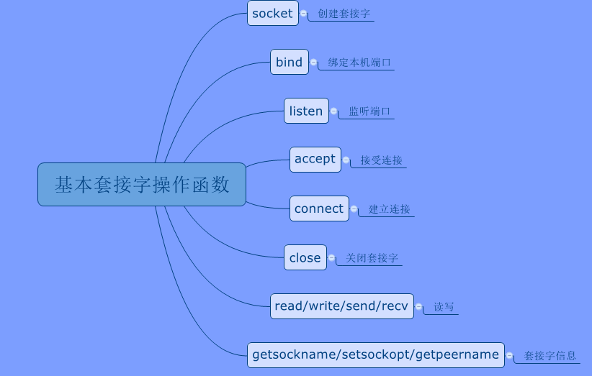
基本套接字操作-小结

Slide 18
目录
套接字概述
TCP/IP协议
套接字基础知识
基本套接字操作
TCP套接字编程
UDP套接字编程
I/O模型

Slide 19
TCP套接字编程

Slide 20
TCP套接字编程
实现TCP套接字分为服务器端和客户端两部分：
服务器端步骤
创建一个socket：socket()
绑定IP地址、端口等信息到socket上：bind()
设置套接字为监听模式，允许的最大连接数：listen()
接收客户端请求，建立连接：accept()
收发数据：send()/recv()，或read()/write()
关闭网络连接

Slide 21
TCP套接字编程
客户端步骤
创建一个socket，使用函数socket()
设置要连接的对方的IP地址和端口等属性
连接服务器：connect()
收发数据：send()/recv()，或read()/write()
关闭网络连接

Slide 22


TCP服务器程序模版
int main(void)
{
int sockfd,connect_sock;
if((sockfd=socket(AF_INET,SOCK_STREAM,0))==-1) {
perror(“create socket failed.”);
exit(-1);
}
/* bind sockfd to some address */
/* listen */
……
loop {
if((connect_sock=accept(sockfd,NULL,NULL))==-1) {
perror(“Accept error.”);
exit(-1);
}
/* read and process request */
close(connect_sock);
}
close(sockfd);
}
3
4

Slide 23
TCP客户程序模版
/* include some header files */
int main(void)
{
int sockfd;
if((sockfd=socket(AF_INET,SOCK_STREAM,0))=-1)
{
perror(“Create socket failed.”);
exit(-1);
}
/* connect to server */
……
/* send requst and receive response */
……
close(sockfd);
}
3
4

Slide 24
实例分析——Server程序
Server程序的作用
程序初始化
持续监听一个固定的端口
收到Client的连接后建立一个socket连接
与Client进行通信和信息处理
接收Client通过socket连接发送来的数据，进行相应处理并返回处理结果，如BBS Server
通过socket连接向Client发送信息

Slide 25
实例分析——Server程序
程序流程一
取得socket描述符：
int sockfd;
sockfd = socket(AF_INET, SOCK_STREAM, 0)) ;
程序流程二
填写自身地址信息的sockaddr_in结构
struct sockaddr_in my_addr; /* 自身的地址信息 */
my_addr.sin_family = AF_INET;
my_addr.sin_port = htons(MYPORT); /* 网络字节顺序 */
my_addr.sin_addr.s_addr = INADDR_ANY; /* 自动填本机IP */
bzero(&(my_addr.sin_zero), 8); /* 其余部分置0 */

Slide 26
实例分析——Server程序
程序流程三
绑定地址（ip+port）
bind(sockfd, (struct sockaddr *)&my_addr, sizeof(struct sockaddr));
程序流程四
监听地址（ip+port）
#define BACKLOG 10
listen(sockfd, BACKLOG);
程序流程五
接受连接请求
int new_fd; /* 数据端口 */
struct sockaddr_in their_addr; /* 连接对方的地址信息 */
int sin_size;
sin_size = sizeof(struct sockaddr_in);
new_fd = accept(sockfd, (struct sockaddr *)&their_addr, &sin_size))
accept（）的最后一个参数*addrlen是个value-result参数，在调用前必须设置好初始值。

Slide 27
实例分析——Server程序
程序流程六
产生新进程（线程）处理读写socket
if (!fork()) { /* 子进程 */
if (send(new_fd, "Hello, world!\ n", 14, 0) == -1) perror("send");
close(new_fd);
exit(0);
}
close(new_fd);
程序流程七
转程序流程五，继续等待其他Client的连接并处理

Slide 28
实例分析——Server程序
#include <stdio.h>
#include <stdlib.h>
#include <errno.h>
#include <string.h>
#include <sys/types.h>
#include <netinet/in.h>
#include <sys/socket.h>
#include <sys/wait.h>
#define MYPORT 3490 /* 监听端口 */
#define BACKLOG 10 /* listen的请求接收队列长度 */
void main()
{
int sockfd, new_fd; /* 监听端口，数据端口 */
struct sockaddr_in my_addr; /* 自身的地址信息 */
struct sockaddr_in their_addr; /* 连接对方的地址信息 */
int sin_size;

Slide 29
实例分析——Server程序
if ((sockfd = socket(AF_INET, SOCK_STREAM, 0)) == -1) {
perror("socket");
exit(1);
}
my_addr.sin_family = AF_INET;
my_addr.sin_port = htons(MYPORT); /* 网络字节顺序 */
my_addr.sin_addr.s_addr = INADDR_ANY; /* 自动填本机IP */
bzero(&(my_addr.sin_zero), 8); /* 其余部分置0 */
if (bind(sockfd, (struct sockaddr *)&my_addr, sizeof(struct sockaddr)) == -1) {
perror("bind");
exit(1);
}
if (listen(sockfd, BACKLOG) == -1) {
perror("listen");
exit(1);
}

Slide 30
实例分析 ——Server程序
while(1) { /* 主循环 */
sin_size = sizeof(struct sockaddr_in);
new_fd = accept(sockfd, (struct sockaddr *)&their_addr, &sin_size))
if (new_fd == -1) {
perror("accept");
continue;
}
printf(”Got connection from %s\ n", inet_ntoa(their_addr.sin_addr));
if (!fork()) { /* 子进程 */
if (send(new_fd, "Hello, world!\ n", 14, 0) == -1) perror("send");
close(new_fd);
exit(0);
}
close(new_fd); /* 无法生成子进程时有用 */
while(waitpid(-1,NULL,WNOHANG) > 0); /*清除所有子进程 */
}
}

Slide 31
实例分析 ——Client程序
Client程序的作用
程序初始化
连接到某个Server上，建立socket连接
与Server进行通信和信息处理
接收Server通过socket连接发送来的数据，进行相应处理
通过socket连接向Server发送请求信息
通信结束后中断与Client的连接

Slide 32
实例分析——Client程序
程序流程一
取得socket描述符：
int sockfd;
sockfd = socket(AF_INET, SOCK_STREAM, 0);
程序流程二
填写连接对方的地址信息的sockaddr_in结构
struct hostent *he;
struct sockaddr_in their_addr; /* 对方的地址信息 */
he=gethostbyname(“huawei.com”);
their_addr.sin_family = AF_INET;
their_addr.sin_port = htons(4000); /* short, NBO */
their_addr.sin_addr = *((struct in_addr *)he->h_addr);
bzero(&(their_addr.sin_zero), 8); /* 其余部分设置成0 */

Slide 33
实例分析——Client程序
程序流程三
连接端口
connect(sockfd, (struct sockaddr *)&their_addr, sizeof(struct sockaddr));
程序流程四
读写socket
程序流程五
关闭socket
close(sockfd);

Slide 34
实例分析——Client程序
#include <stdio.h>
#include <stdlib.h>
#include <errno.h>
#include <string.h>
#include <netdb.h>
#include <sys/types.h>
#include <netinet/in.h>
#include <sys/socket.h>
#define PORT 3490 /* Server的端口 */
#define MAXDATASIZE 100 /*一次可以读的最大字节数 */
int main(int argc, char *argv[])
{
int sockfd, numbytes;
char buf[MAXDATASIZE];
struct hostent *he; /* 主机信息 */
struct sockaddr_in their_addr; /* 对方地址信息 */

Slide 35
实例分析——Client程序
if (argc != 2) {
fprintf(stderr,"usage: client hostname\n");
exit(1);
}
if ((he=gethostbyname(argv[1])) == NULL) {
/* get the host info */
herror("gethostbyname");
exit(1);
}
if ((sockfd=socket(AF_INET,SOCK_STREAM,0))==-1) {
perror("socket");
exit(1);
}
their_addr.sin_family = AF_INET;
their_addr.sin_port = htons(PORT); /* short, NBO */
their_addr.sin_addr = *((struct in_addr *)he->h_addr);
bzero(&(their_addr.sin_zero), 8); /* 其余部分设成0 */

Slide 36
实例分析——Client程序
if (connect(sockfd, (struct sockaddr *)&their_addr, sizeof(struct sockaddr)) == -1) {
perror("connect");
exit(1);
}
if ((numbytes=recv(sockfd,buf,MAXDATASIZE,0))==-1) {
perror("recv");
exit(1);
}
buf[numbytes] = '\0';
printf("Received: %s",buf);
close(sockfd);
return 0;
}

Slide 37
异常情况
考虑在以下三种异常情况发生后，TCP客户／服务器程序的反映；
服务器主机崩溃
服务器主机崩溃后重启
服务器主机关机

Slide 38
服务器主机崩溃
服务器主机崩溃时，已有的网络连接上发不出任何东西。
同时假设应用程序发出数据后，然后阻塞于从套接字读取响应。
由于服务器主机崩溃，因此客户TCP会持续重传数据分节，试图从服务器接收一个ACK：
源自Berkeley的实现将重传12次。当客户tcp最终放弃时，返回给客户一个错误，此时错误是ETIMEDOUT，或者是因为中间路由器判定服务器主机不可达，且以一个目的地不可达的ICMP消息响应，则错误是EHOSTUNREACH或ENETUNREACH。
通过设置套接字选项可以更改tcp持续重传等待的超时时间。

Slide 39
服务器主机崩溃后重启
在这种情况下，如果客户在主机崩溃重启前不主动发送数据，那么客户是不会知道服务器已崩溃的。
在服务器重启后，客户向服务器发送一个数据分节；
由于服务器重启后丢失了以前的连接信息（尽管在服务端口上有进程监听，但连接套接字所在的端口无进程等待），因此导致服务器主机的tcp响应RST；
当客户TCP收到RST，向客户返回错误，ECONNRESET
如果客户对服务器的崩溃情况很关心，即使客户不主动发送数据也这样，就需要其他技术支持（如套接口选项SO_KEEPALIVE或某些客户／服务器心跳函数）。

Slide 40
服务器主机关机
当Linux主机关机时，由init进程给所有运行的进程发信号SIGTERM（服务器程序可以捕获该信号，并在信号处理程序中正常关闭网络连接）。
如果服务器程序忽略了SIGTERM信号，则init进程会等待一段固定的时间（通常是5s~20s），然后给所有还在运行的程序发信号SIGKILL（该信号不能由服务器程序捕获）；服务器将由信号SIGKILL终止，其终止时，所有打开的描述字被关闭，这导致向客户发送FIN分节；
客户收到FIN分节后，能推断出服务器将终止服务。

Slide 41
TCP套接字编程-小结

Slide 42
目录
套接字概述
TCP/IP协议
套接字基础知识
基本套接字操作
TCP套接字编程
UDP套接字编程
I/O模型

Slide 43
UDP套接字的工作流程

Slide 44
UDP套接字编程
实现UDP套接字基本步骤分为服务器端和客户端两部分：
服务器端步骤
创建一个socket：socket()
绑定IP地址、端口等信息到socket上：bind()
循环接收数据：recvfrom()
处理客户端请求
发送信息回客户端：sendto()
关闭网络连接

Slide 45
UDP套接字编程
客户端步骤
创建一个socket：socket()
发送数据：sendto()
接收数据应答：recvfrom()
关闭网络连接

Slide 46
基本套接字操作——sendto
功能：发送一定字节数的UDP数据报。
语法：# include <sys/types.h>
# include <sys/socket.h>
ssize_t sendto (int sockfd, const void *buff,
size_t nbytes, int flags,
const struct sockaddr *to,
socklen_t addrlen);
返回值：返回已成功发送字节数，失败返回-1

Slide 47
基本套接字操作——recvfrom
功能：接收一定字节数的UDP数据报
语法：# include <sys/types.h>
# include <sys/socket.h>
ssize_t recvfrom (int sockfd, void *buff,
size_t nbytes, int flags,
struct sockaddr *from,
socklen_t *addrlen);
返回值：返回读到字节数，失败返回-1
recvfrom和sendto参数主要是用在未连接的UDP套接字中的，其前面四个参数和recv及send相同，参数to和from分别指定所接收数据报的源地址和所发送数据报的目标地址。参数addrlen则指定地址结构的大小。

Slide 48
值——结果参数说明
用户进程
当函数被调用时，结构大小是一值，当函数返回时，结构大小又是一个结果，这种参数类型叫值-结果参数。参数是一个整型指针
bind(int sockfd, const struct sockaddr *addr, socklen_len len)
recvfrom(int sockfd, void *buf, size_t len, int flags, struct sockaddr *from, int *fromlen)
长度
套接口地址结构
值
结果
内核

Slide 49
UDP服务器程序模版
#include <sys/types.h>
#include <sys/socket.h>
#inlcude <netinet/in.h>
int main(void)
{
int socketfd;
if ((sockfd = socket(AF_INET, SOCK_DGRAM, 0)) == -1) {
perror(“Create socket failed.”);
exit(1);
}
/* Bind socket to address */
……
loop {
/* receive and process data from client */
……
/* send resuts to client */
}
close(sockfd); }

Slide 50
UDP客户端程序模板
#include <sys/types.h>
#include <sys/socket.h>
#inlcude <netinet/in.h>
int main(void)
{
int sockfd;
if ((sockfd = socket(AF_INET, SOCK_DGRAM, 0)) == -1) {
perror(“Create socket failed.”);
exit(1);
}
/* send data to the server */
……
/* receive data from the server */
……
close(sockfd);
}

Slide 51
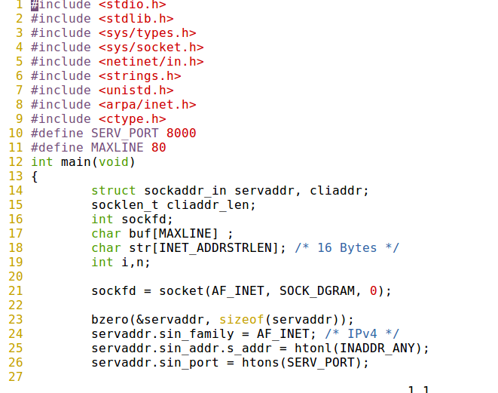
UDP Server程序

Slide 52
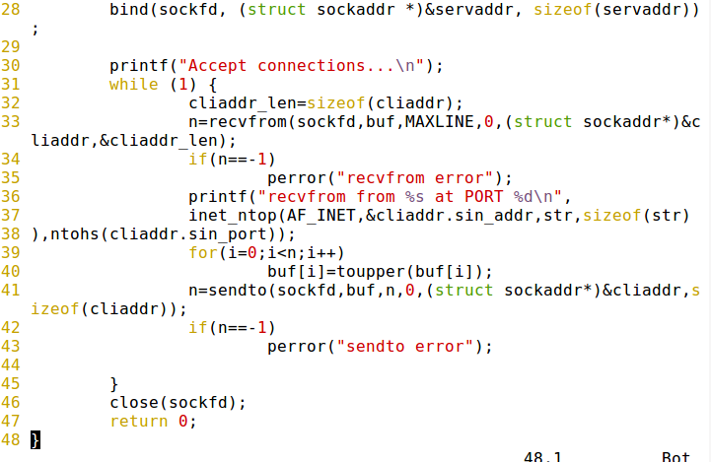
UDP Server程序

Slide 53
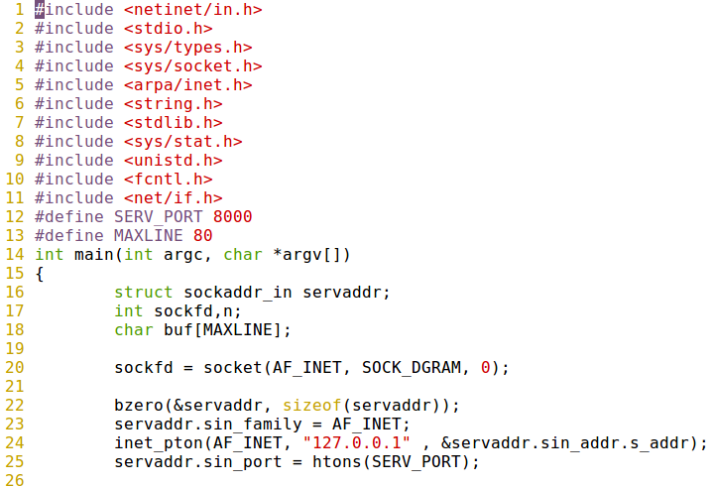
UDP Client程序

Slide 54
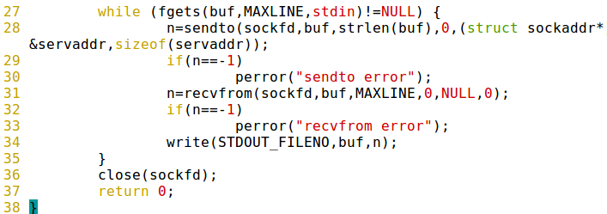
UDP Client程序

Slide 55
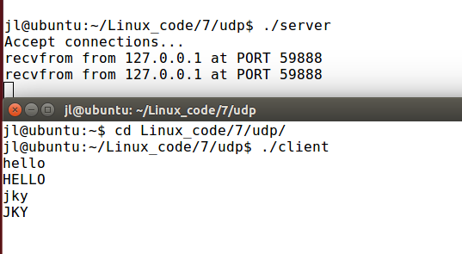
UDP 运行程序

Slide 56
UDP套接字编程-小结

Slide 57
TCP-UDP比较

Slide 58
大纲
套接字概述
TCP/IP协议
套接字基础知识
基本套接字操作
TCP套接字编程
UDP套接字编程
I/O模型

Slide 59
I/O模型
I/O模型提供了一种机制，内核一旦发现一个或多个I/O条件就绪，它就通知进程
将一个输入操作分为两个不同的阶段：
等待数据准备好
从内核到进程拷贝数据
根据在这两个阶段的不同表现，I/O模型分为5种不同类型
阻塞I/O、
非阻塞I/O
I/O复用
信号驱动I/O
异步I/O

Slide 60
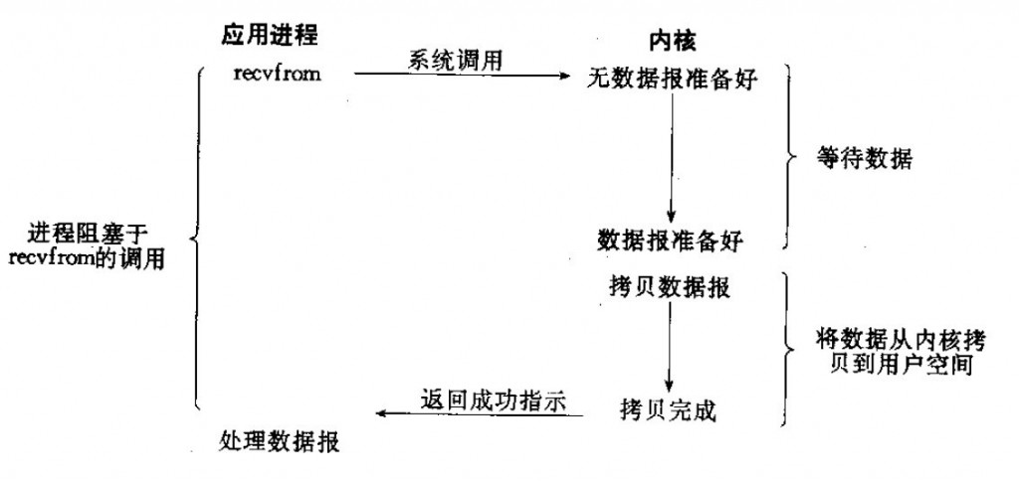
I/O模型——阻塞I/O
Notes:
以前的例子都使用了这个模型，如图所示。为了便于理解模型，考虑UDP数据报，因为UDP数据报比TCP数据报要简单一些，并且把recvfrom视为系统调用。

Slide 61
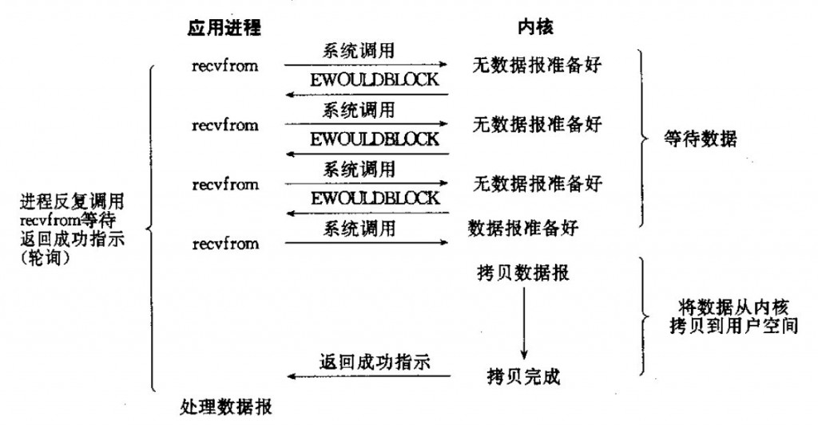
I/O模型——非阻塞I/O
Notes:
当请求的I/O操作非得让进程睡眠后才能进行，否则该操作不能完成，此时系统不让进程睡眠，而返回一个错误信息，直到数据报准备好，将拷贝到应用缓冲区，recvfrom返回成功指示，如图所示。

Slide 62
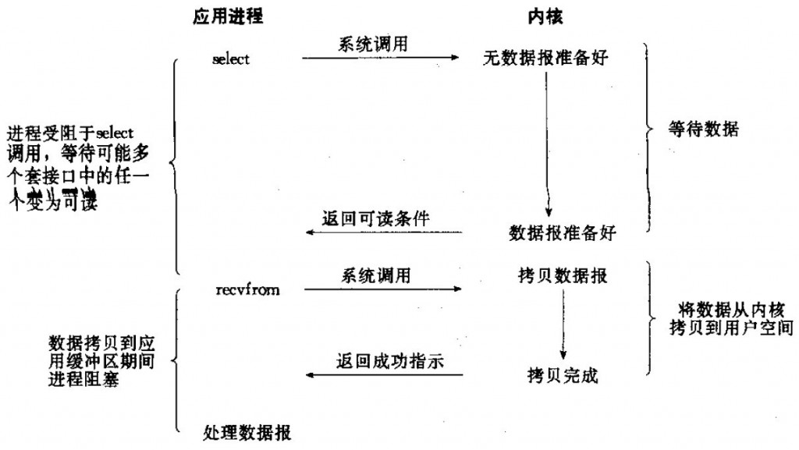
I/O模型——I/O多路复用
进程受阻于select调用，等待可能多个套借口中的任一个变为可读
Notes:
I/O复用调用select或poll，并在该函数上阻塞，等待数据报套接口可读；当select返回可读条件时，调用recvfrom将数据报拷贝到应用程序缓冲区中，如图所示。

Slide 63
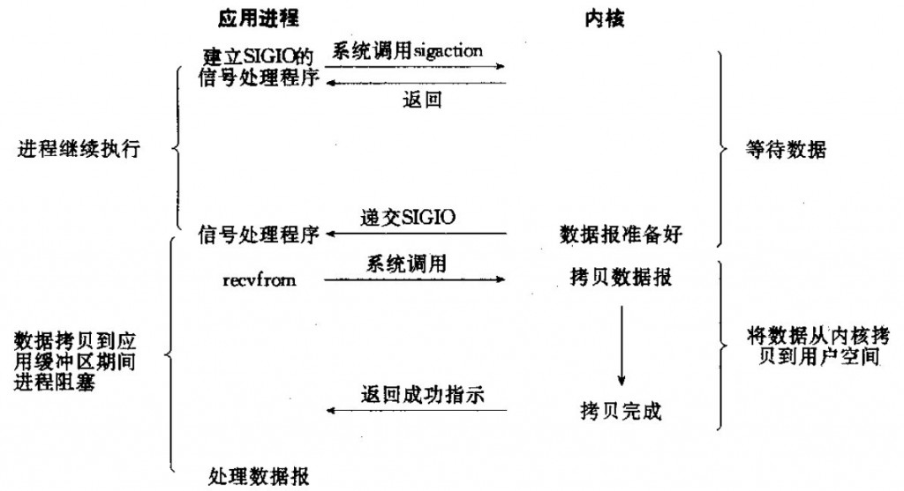
I/O模型——信号驱动I/O模式
Notes:
让内核在描述字准备好时用信号SIGIO通知，通过系统调用安装一个信号处理程序，系统调用立即返回，进程继续工作，如图所示。

Slide 64
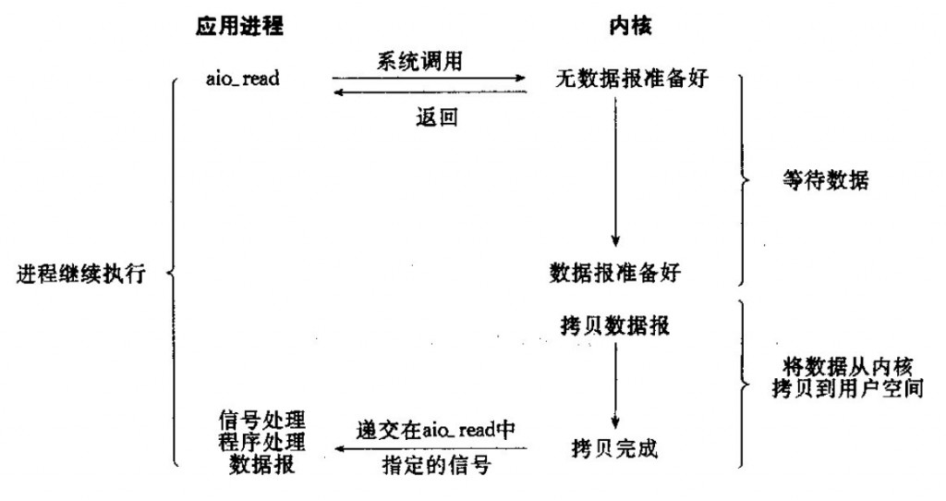
I/O模型——异步I/O
Notes:
由内核通知I/O操作何时完成

Slide 65
I/O复用
对于I/O复用典型的应用如下：
当客户处理多个描述字时（一般是交互式输入和网络套接口），必须使用I/O复用。
当一个客户同时处理多个套接口时，而这种情况是可能的，但很少出现。
如果一个TCP服务器既要处理监听套接口，又要处理已连接套接口，一般也要用到I/O复用。
如果一个服务器既要处理TCP，又要处理UDP，一般要使用I/O复用。
如果一个服务器要处理多个服务或多个协议，一般要使用I/O复用。

Slide 66
I/O复用——select函数
功能：同时侦听多个套接字，当其中一个就绪就返回
语法：# include <select/time.h>
# include <sys/time.h>
int select (int nfds, fd_set *readset,
fd_set *writeset, fd_set *exceptset ,
const struct timeval *timeout);
返回值：返回就绪描述符个数，超时返回0，失败返回-1。
nfds是readset、writeset和exceptset中文件描述符里最大数字加1。下面的宏可操作fd_set类型数据：
FD_ZERO (fd_set *set)、FD_SET (int fd , fd_set *set)
FD_CLR(int fd,fd_set *set)、FD_ISSET(int fd,fd_set *set)

Slide 67
I/O复用——select函数
参数readset、writeset和execeptset指定让内核测试读、写、异常条件的描述字。如果我们对它们不感兴趣，可将其设为空指针。
select函数使用描述字集为参数readset（writeset或exceptset）指定多个描述字，描述字集是一个整数数组，每个数中的每一个对应于一个描述字，例如32位整数，则数组的第一个元素对应于0～31描述字，第二个元素对应于32～63描述字等

Slide 68
I/O复用——select函数
参数readset、writeset、exceptset为值——结果参数，调用select时，指定我们所关心的描述字，返回时结果指示那些描述字已准备好。
参数nfds指定被测试的描述字的个数，它是被测试的最大描述字加1。如要测试1，2，4描述字，则必须测试0，1，2，3，4共5个描述字。
函数的返回值表示所有描述字集中已准备好的描述字个数。如定时到，则返回0；若出错，则返回-1。

Slide 69
I/O复用——select函数
timeval结构形式如下：
struct timeval
{
long tv_sec; /*second*/
long tv_usec; /*microsecond*/
}
timeval结构有以下3种可能：
永远等待下去：仅在有一个描述字准备好I/O时才返回，因此可以将参数timeout设置为空指针。
等待固定时间：在有一个描述字准备好I/O时返回，但不超过由timeout参数所指timeval结构中指定的秒数和微秒数。
根本不用等待：检查描述字后立即返回，这称为轮询（polling）

Slide 70
非阻塞connect
在默认状态下，套接口是阻塞方式的。这意味着当一个套接口调用不能立即完成时，进程进入睡眠状态，等待操作完成。我们将可能阻塞的套接口调用分成以下4种：
输入操作
输出操作
接收外来的连接
初始化外出的连接

Slide 71
非阻塞connect
非阻塞connect有如下用途：
可以在三次握手的同时做一些其他的处理。因为connect至少要花一个往返时间RTT完成。
可以用这种技术同时建立多个连接，这在Web浏览器中很普遍。
由于用select等待连接的完成，因此可以给select设置一个时间限制，从而改变connect默认的超时时间（通常为75s或更多）
非阻塞connect有一些其他需要注意的问题：
即使是非阻塞的，如果连接的服务器在同一台机器上，连接会立即建立。
源自Berkeley的实现有两条与select和非阻塞I/O相关的规则：①当连接建立成功时，描述字变成可写；②当连接建立出错时，描述字变成既可读，又可写。

Slide 72
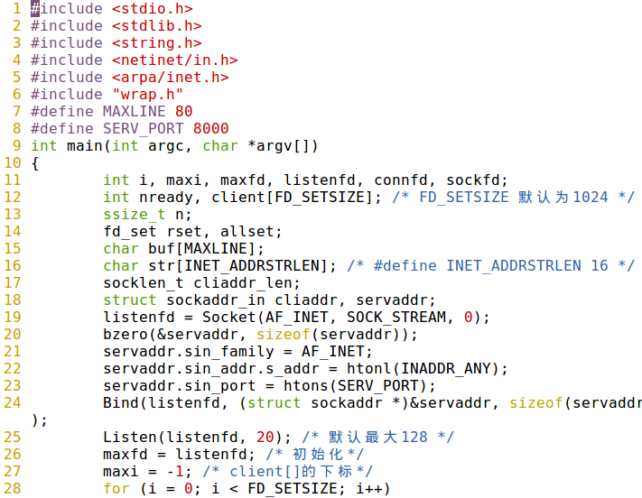
I/O多路复用Select Server程序

Slide 73
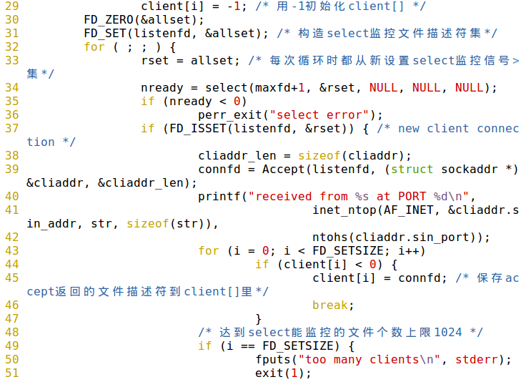
I/O多路复用Select Server程序

Slide 74
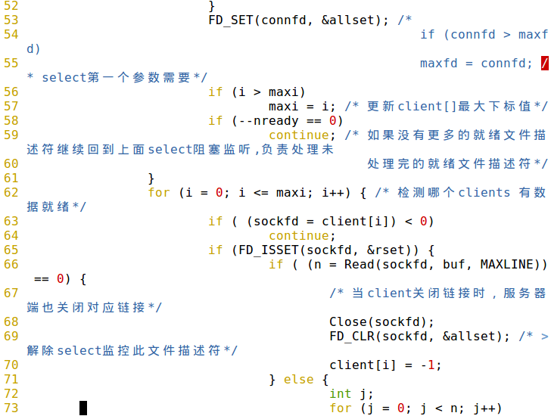
I/O多路复用Select Server程序

Slide 75
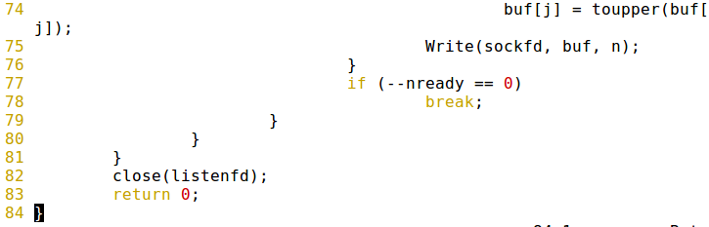
I/O多路复用Select Server程序

Slide 76
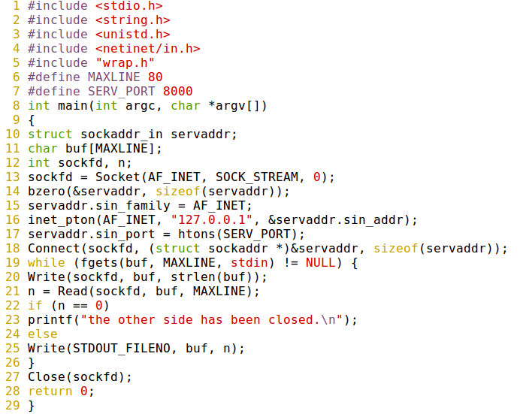
I/O多路复用Select Client程序

Slide 77
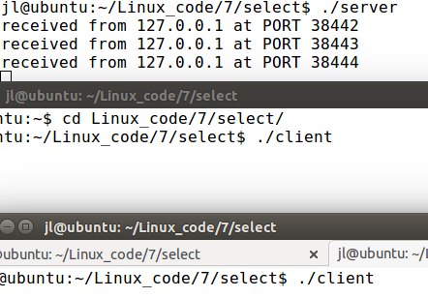
I/O多路复用Select 运行程序

Slide 78
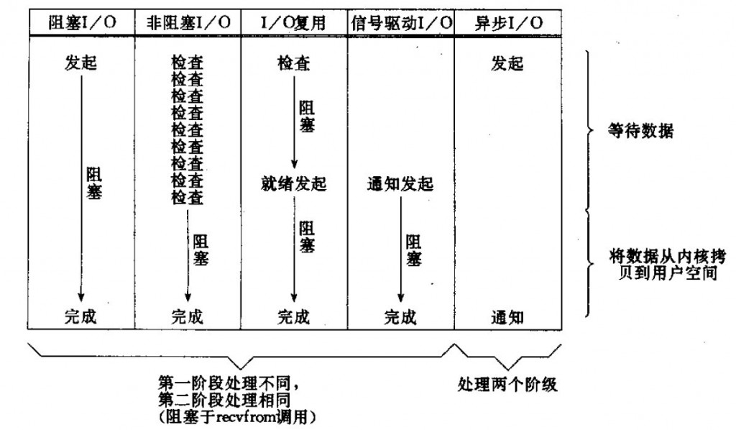
I/O模型——小结

Slide 79
谢谢 !

